Slide 1
Gödel: Gottesbeweis Dürst Yolanda, Warhanek Maximilian, Rigo Elvira

Slide 2
Anselm von Cantebury
Def. Gott: „etwas, worüber hinaus Größeres nicht gedacht werden kann“
1.„etwas, worüber hinaus Größeres nicht gedacht werden kann“ ist verständlich und in Gedanken möglich
2.Das, worüber hinaus Größeres nicht gedacht werden kann, ist nur im Denken, aber nicht in der Wirklichkeit.
3.Wenn das, worüber hinaus Größeres nicht gedacht werden kann, nur im Denken ist, so kann man es sich auch als wirklich seiend vorstellen.
4.Wenn man sich das, worüber hinaus Größeres nicht gedacht werden kann, als wirklich seiend vorstellt, denkt man es sich als größer, als wenn man es sich nur als im Denken seiend vorstellt
5.Es kann gewiss nicht sein, dass das, über das hinaus nichts Größeres gedacht werden kann, etwas ist, über das hinaus Größeres gedacht werden kann.
Widerspruch; Anselms Schluss: (2) ist falsch.

Slide 3
Kritik
Mönch Gaunilo:
Analog der Beweis einer vollkommenen Insel
Thomas von Aquin:
Ansicht von Gott
unmöglich zu beweisen, dass es etwas gibt über das nichts grösseres gedacht werden kann → zuerst beweisen, dass es in Wirklichkeit selbst etwas gibt, über das hinaus grösseres nicht gedacht werden kann.

Slide 4
Leibniz
Sieht einen Mangel am Beweis nach Descartes: «…dass diese Idee eines ganz grossen, ganz vollkommenen Wesen möglich ist und keinen Widerspruch einschliesst»
«Es wäre jedoch zu wünschen, dass gelehrte Männer den Beweis mit strenger mathematischer Evidenz durchführen würden…»

Slide 5
Monadologie
41) «Daraus folgt dann, dass Gott absolut vollkommen ist. Vollkommenheit ist nichts anderes als die Grösse der positiven Realität im genauen Sinne, indem man bei den endlichen Dingen die Grenzen oder Schranken beiseite setzt. Wo gar keine Schranken sind, d.h. in Gott, ist die Vollkommenheit absolut unendlich…»
44)»Wenn es nämlich eine Realität in den Essenzen oder Möglichkeiten, oder auch in den ewigen Wahrheiten gibt, so muss diese Realität in etwas Existierendem und Wirklichem gegründet sein, folglich in der Existenz des notwenigen Wesens, bei welchem die Essenz die Existenz in sich schliesst, oder bei dem es hinreicht, möglich zu sein, um wirklich zu sein.»
45)»Somit hat Gott (oder das notwendige Wesen) alleine dieses Vorrecht, dass er notwendig existiert, wenn er möglich ist. Da nun nichts die Möglichkeit dessen hindern kann, was keine Schranken, keine Verneinung und folglich auch keinen Widerspruch in sich schliesst, so ist dies alleine schon hinreichend um die Existenz Gottes a priori zu erkennen…»

Slide 6
Kritik von Kant und Frege
«Weil Existenz Eigenschaft des Begriffes ist, erreicht der ontologische Beweis von der Existenz Gottes sein Ziel nicht» (Frege)

Slide 7
Kurt Gödel
Ontologischer Beweis
Februar 1970

Slide 8
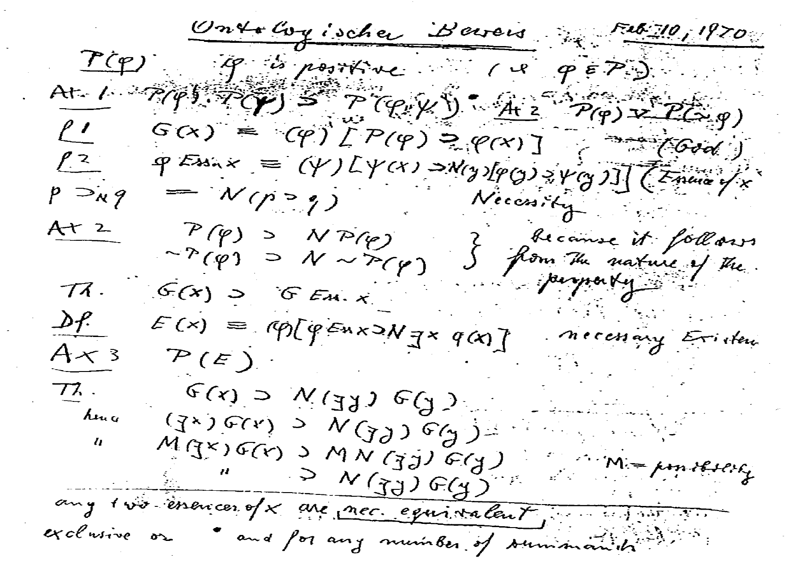
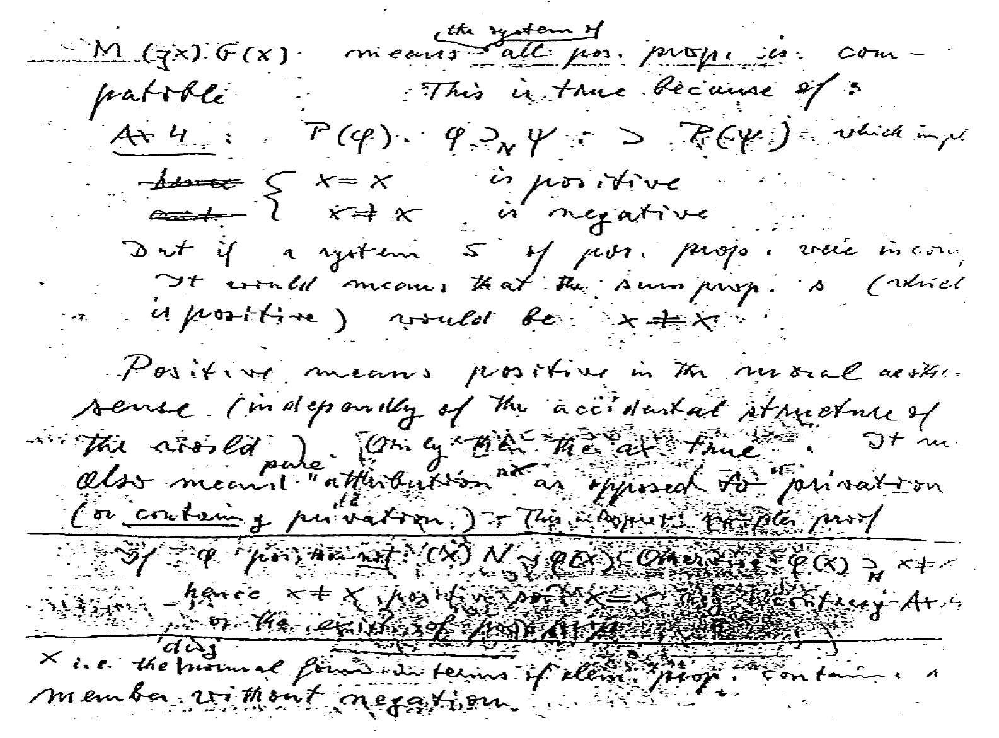
Kurt Gödel Wahrheit & Beweisbarkeit, Band 2 Kompendium zum Werk, öbv&hpt, Wien (2002), p.307-8, Kurt Gödel, Ontologischer Beweis

Slide 9
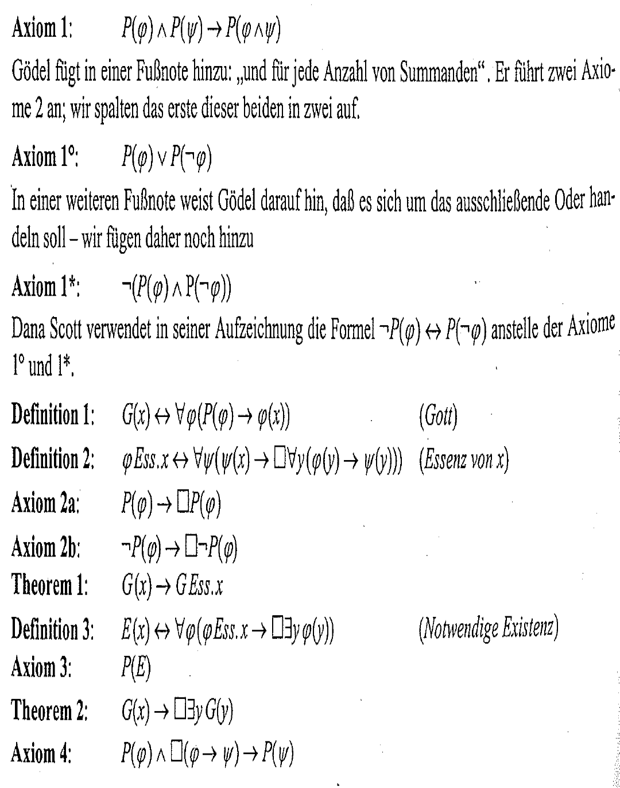
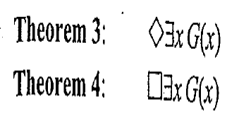
$P\left(φ\right) φ$ is positive (or $φ ε P$)
Kurt Gödel Wahrheit & Beweisbarkeit, Band 2 Kompendium zum Werk, öbv&hpt, Wien (2002),
p.314-5, Johannes Czermak, Abriss des Ontologischen Argumentes

Slide 10
Ontologischer Beweis
Hilfsformel 1: $G\left(x\right)→\left(ψ\left(x\right)→P\left(ψ\right)\right)$
Beweis:
Hilfsformel 2: $P\left(ψ\right)→ □∀y\left(G\left(y\right)→ψ\left(y\right)\right)$
Beweis:
$$\left(\frac{A→B}{□A→□B}\right)$$
Kurt Gödel Wahrheit & Beweisbarkeit, Band 2 Kompendium zum Werk, öbv&hpt, Wien (2002),
p.314-5, Johannes Czermak, Abriss des Ontologischen Argumentes

Slide 11
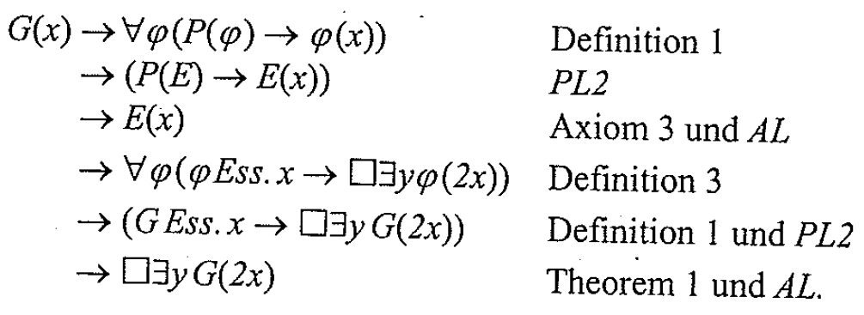
Ontologischer Beweis
Theorem 1: $G\left(x\right)→G ess. x$
Beweis
Aus Hilfsformel 1 & 2
Mit Definition 2 (Essenz von x)
Theorem 2: $G\left(x\right)→□∃y G(y)$
Beweis
Kurt Gödel Wahrheit & Beweisbarkeit, Band 2 Kompendium zum Werk, öbv&hpt, Wien (2002),
p.314-5, Johannes Czermak, Abriss des Ontologischen Argumentes

Slide 12
Ontologischer Beweis
Zu Axiom 4:
Wegen der in S5 herleitbaren Bacanformel sind beide Formen logisch gleichwertig
Kurt Gödel Wahrheit & Beweisbarkeit, Band 2 Kompendium zum Werk, öbv&hpt, Wien (2002),
p.314-5, Johannes Czermak, Abriss des Ontologischen Argumentes

Slide 13
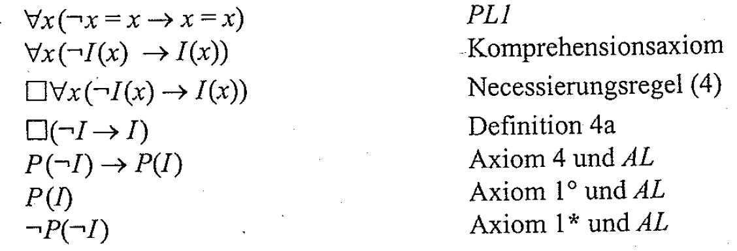
Ontologischer Beweis
Hilfsformel 3: $¬P\left(¬I\right)$
Beweis:
Hilfsformel 4: $P\left(φ\right)→ ◊∃x φ\left(x\right)$
Beweis:
$$\left(\frac{A}{□A}\right)$$
$$\left(\frac{A→B}{□A→□B}\right)$$
HF3
Kurt Gödel Wahrheit & Beweisbarkeit, Band 2 Kompendium zum Werk, öbv&hpt, Wien (2002),
p.314-5, Johannes Czermak, Abriss des Ontologischen Argumentes

Slide 14
Ontologischer Beweis
Hilfsformel 5: $P\left(G\right)$
Beweis:
Theorem 3: $◊∃x G\left(x\right)$
Beweis: aus Hilfsformel 4 & 5
Kurt Gödel Wahrheit & Beweisbarkeit, Band 2 Kompendium zum Werk, öbv&hpt, Wien (2002),
p.314-5, Johannes Czermak, Abriss des Ontologischen Argumentes

Slide 15
Ontologischer Beweis
Hilfsformel 6: $◊∃x G\left(x\right)→□ ∃y G\left(y\right)$
Beweis:
Theorem 4: $□∃x G\left(x\right)$
Beweis: Mit modus ponens aus Theorem 3 & Hilfsformel 6
Kurt Gödel Wahrheit & Beweisbarkeit, Band 2 Kompendium zum Werk, öbv&hpt, Wien (2002),
p.314-5, Johannes Czermak, Abriss des Ontologischen Argumentes

Slide 16
Perzeption
Gödel: ca 1941
Aus Furcht vor Missverständnissen nicht veröffentlicht
Scott: 1970
1. Veröffentlichung
Sobel: 1987
Kollaps der Modalitäten
Computer Theorembeweiser (TU Berlin, TU Wien)
Beweis der Widerspruchsfreiheit
Medien
Spiegel, Blick am Abend

Slide 17
Beweisskizze
Annahme 1: Entweder eine Eigenschaft oder ihre Negation ist positiv.
Annahme 2: Eine Eigenschaft, die notwendigerweise durch eine positive Eigenschaft impliziert wird, ist positiv.
Theorem 1: Positive Eigenschaften kommen möglicherweise einer existenten Entität zu.
Definition 1: Eine gottähnliche Entität besitzt alle positiven Eigenschaften.
Annahme 3: Die Eigenschaft, gottähnlich zu sein, ist positiv.
Schlussfolgerung: Möglicherweise existiert Gott.
Annahme 4: Positive Eigenschaften sind notwendigerweise positiv.
Definition 2: Eine Eigenschaft ist Essenz einer Entität, falls sie der Entität zukommt und notwendigerweise alle Eigenschaften der Entität impliziert.
Theorem 2: Gottähnlich zu sein ist eine Essenz von jeder gottähnlichen Entität.
Definition 3: Eine Entität existiert genau dann notwendigerweise, wenn all ihre Essenzen notwendigerweise in einer existenten Entität realisiert sind.
Annahme 5: Notwendigerweise zu existieren ist eine positive Eigenschaft.
Theorem 3: Gott existiert notwendigerweise.

Slide 18
3 Definitionen
Eine gottähnliche Entität besitzt alle positiven Eigenschaften.
Eine Eigenschaft ist Essenz einer Entität, falls sie der Entität zukommt und notwendigerweise alle Eigenschaften der Entität impliziert.
Eine Entität existiert genau dann notwendigerweise, wenn all ihre Essenzen notwendigerweise in einer existenten Entität realisiert sind.

Slide 19
5 Annahmen
Entweder eine Eigenschaft oder ihre Negation ist positiv.
Eine Eigenschaft, die notwendigerweise durch eine positive Eigenschaft impliziert wird, ist positiv.
Die Eigenschaft, gottähnlich zu sein, ist positiv.
Positive Eigenschaften sind notwendigerweise positiv.
Notwendigerweise zu existieren ist eine positive Eigenschaft.

Slide 20
Beweisskizze
Annahme 1: Entweder eine Eigenschaft oder ihre Negation ist positiv.
Annahme 2: Eine Eigenschaft, die notwendigerweise durch eine positive Eigenschaft impliziert wird, ist positiv.
Theorem 1: Positive Eigenschaften kommen möglicherweise einer existenten Entität zu.
Definition 1: Eine gottähnliche Entität besitzt alle positiven Eigenschaften.
Annahme 3: Die Eigenschaft, gottähnlich zu sein, ist positiv.
Schlussfolgerung: Möglicherweise existiert Gott.
Annahme 4: Positive Eigenschaften sind notwendigerweise positiv.
Definition 2: Eine Eigenschaft ist Essenz einer Entität, falls sie der Entität zukommt und notwendigerweise alle Eigenschaften der Entität impliziert.
Theorem 2: Gottähnlich zu sein ist eine Essenz von jeder gottähnlichen Entität.
Definition 3: Eine Entität existiert genau dann notwendigerweise, wenn all ihre Essenzen notwendigerweise in einer existenten Entität realisiert sind.
Annahme 5: Notwendigerweise zu existieren ist eine positive Eigenschaft.
Theorem 3: Gott existiert notwendigerweise.

Slide 21
Gödel: Gottesbeweis
Danke für die Aufmerksamkeit!

